Slide 1
Инструменты управления качеством образования на региональном уровне
Сергей Владимирович Станченко, к.ф.-м.н., директор ФГБУ ФИОКО
stanch@obrnadzor.gov.ru

Slide 2
Направления оценки качества образования
Оценка качества образования
Оценка и мониторинг
подготовки обучающихся
Оценка и мониторинг образовательной деятельности ОО
Оценка и
мониторинг
системы управления качеством образования
2/34

Slide 3
Данные о состоянии системы образования
Выборочные исследования
«Тотальные» процедуры
Опросы и анкетирования
НИКО 50 тыс. МСИ 6 тыс.
ЕГЭ 700 тыс.
ОГЭ 1,5 млн.
ВПР 4,7 млн.
Контекстные данные
BIG DATA
Аналитика, формирование управленческих решений
3/34

Slide 4
Направления использования результатов мониторинг объективности результатов оценочных процедур
Результаты ВПР
Индекс низких результатов
Доля участников
Баллы
4/34
Граница отметки «3»

Slide 5
Направления использования результатов оценка качества подготовки обучающихся
Индексы низких результатов (математика)
5/34

Slide 6
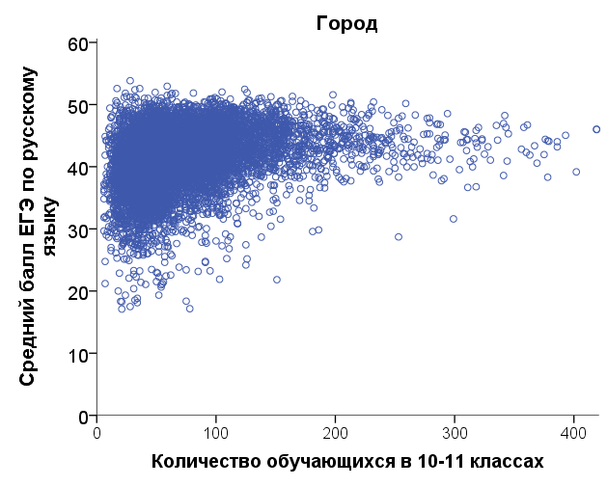
ЕГЭ, ВПР: анализ школьных практик
Сопоставление школ со схожими размерами и другими условиями
6/34

Slide 7
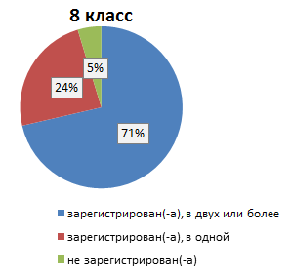
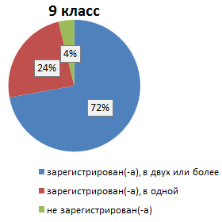
НИКО: опросы обучающихся
Я в социальных сетях
7/34

Slide 8
НИКО: вопросы профориентации
8/34
Основное содержание практической работы на уроках информатики – изготовление презентаций

Slide 9
Направления использования результатов мониторинг эффективности руководителей оо
9/34
Количество регионов

Slide 10
развитие региональных инструментов управления качеством образования
Оценка качества подготовки обучающихся
Обеспечение объективности процедур ОКО
Мониторинг эффективности руководителей ОО
Мониторинг качества повышения квалификации педагогов
Методическая работа
Работа со школами с низкими образовательными результатами
Развитие таланта
Организация профориентации
10/34

Slide 11
Оценка качества подготовки обучающихся
В регионе должна быть выстроена система оценки качества образования:
методология: измеримые цели, показатели, соответствие особенностям и экономическим задачам региона;
мероприятия по ОКО в соответствии с целями;
порядок анализа, формирования рекомендаций;
конкретные программы, решения, действия по управлению качеством образования (не наказание и поощрение по результатам, а шаги по исправлению);
оценка эффективности программ в соответствии с выбранными показателями.
11/34

Slide 12
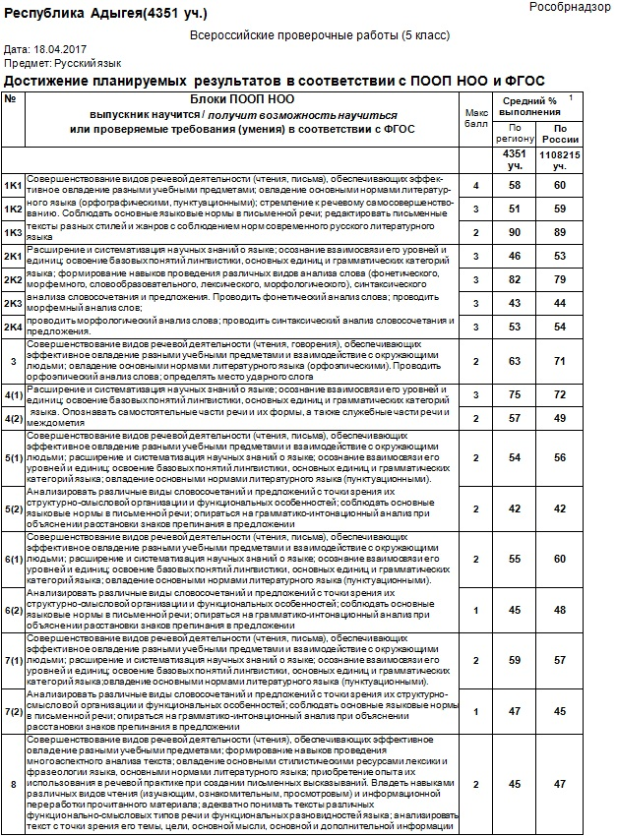
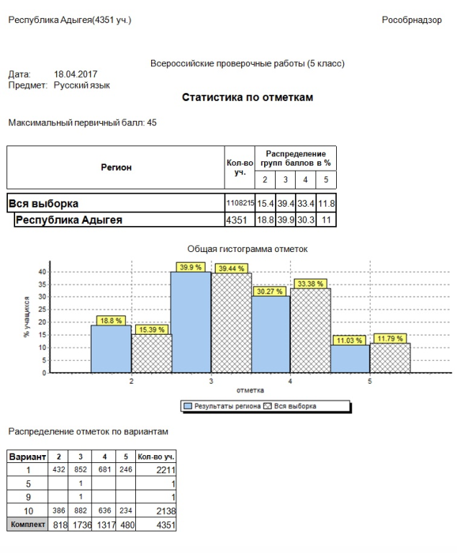
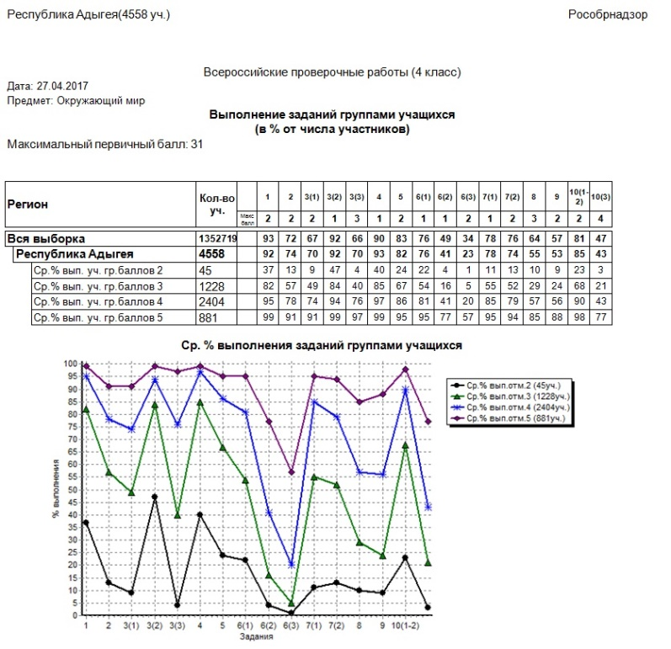
ВПР. Разноуровневый анализ результатов: Россия-регионы-муниципалитеты-ОО
12/34

Slide 13
Анализ проблемных зон. Русский язык
4 класс
5 класс
Извлечение информации из текста
Вопрос к тексту
План текста
Основная мысль текста
Интерпретация информации
Тема текста
Правила пунктуации
Однородные члены
Морфологический разбор
Составление схемы предложения
Орфография
Определение частей речи

Slide 14
Организация оценивания КР или ВПР в школе
Провести оценочную процедуру, собрать работы в соответствии
с технологией и регламентом
Собраться метод. объединением учителей предметников,
изучить критерии
Проверить несколько работ, выявить различные ошибки, обсудить подходы к оцениванию
По окончании проанализировать результаты, типовые ошибки
и наметить пути отработки
Приступить к оцениванию, регулярно проводя консультации по отдельным работам
14/34

Slide 15
Что делать с результатами
Выделение ключевых аспектов
Формирование образовательных траекторий для групп с разным уровнем подготовки
Отработка типовых ошибок (повторение с обучающимися, корректировка методики на будущее)
15/34

Slide 16
Обеспечение объективности процедур оКО
Ввести показатель «доля ОО, в которых обнаружены признаки необъективности результатов федеральных оценочных процедур».
Обеспечить сопоставимость результатов внутришкольной оценки качества подготовки обучающихся с результатами внешней оценки.
Ввести показатель «доля школ, в которых сопоставимы школьные отметки, результаты ОГЭ и ЕГЭ».
Ввести показатель «доля школ, в которых все медалисты подтвердили свои результаты на ЕГЭ».
Отказаться от практики административного давления на уровне муниципалитета и региона, провоцирующего ОО на подтасовки результатов. Ввести показатель «доля муниципалитетов, перешедших на управление качеством образования путем реализации программ адресной поддержки ОО и методической помощи учителям».
16/34

Slide 17
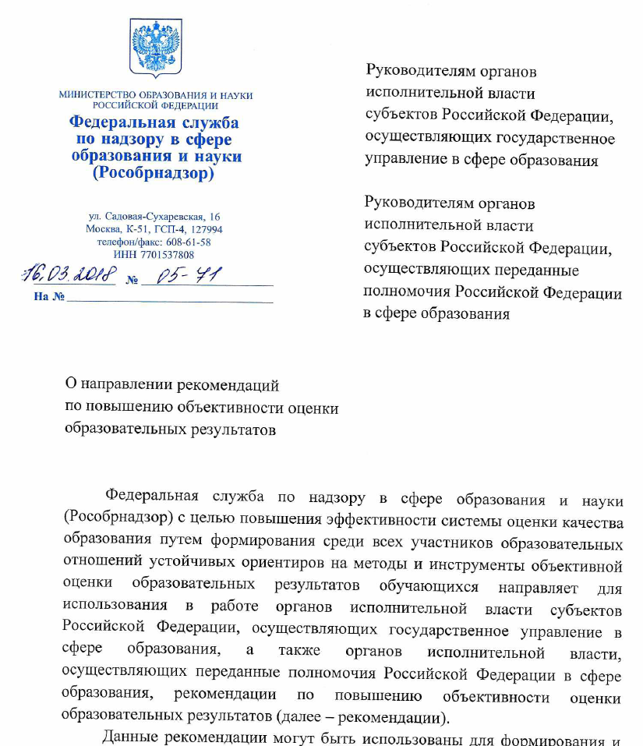
Рекомендации рособрнадзора от 16.03.2018
17/34

Slide 18
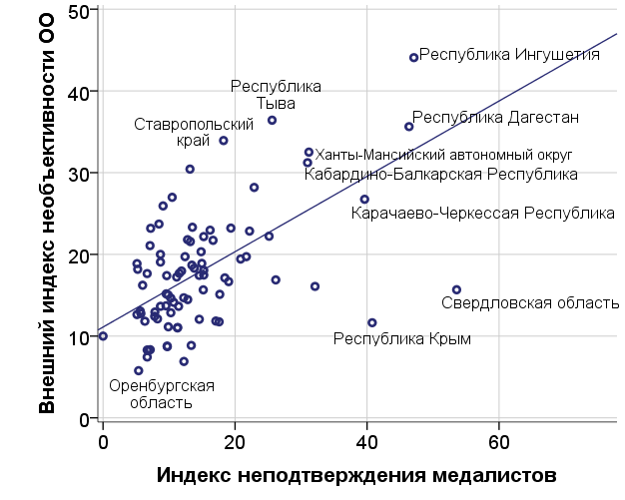
Результаты комплексного анализа
Чем выше показатели необъективности по ВПР, тем, в среднем, выше и показатели необъективности по медалям.
Можно говорить о некотором климате в регионе, связанном с объективностью оценки. (Или о менталитете)
18/34

Slide 19
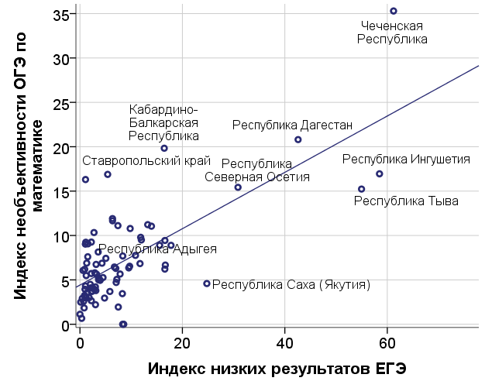
Результаты комплексного анализа
Чем выше показатели необъективности ОГЭ, тем, в среднем, выше и индекс низких результатов ЕГЭ.
Необъективность и низкие результаты связаны между собой.
19/34

Slide 20
Основные подходы к повышению объективности результатов оценочных процедур
Обеспечение «строгой» процедуры в ОО
Выявление и «наказание» ОО с необъективными результатами
Формирование позитивного отношения участников образовательных отношений к вопросам обеспечения объективности результатов оценочных процедур
20/34

Slide 21
Обеспечение «строгой» процедуры в Оо
Организационно-технологические меры
Устранение «конфликта интересов» (независимые наблюдатели и эксперты)
Регламентация всех этапов, контроль соблюдения регламента
Обеспечение защиты информации
Дальняя перспектива
Печать материалов в аудитории
Цифровые КИМ
Генерация индивидуальных вариантов для школ
21/34

Slide 22
ВЫЯВЛЕНИЕ ОО С НЕОБЪЕКТИВНЫМИ РЕЗУЛЬТАТАМИ
Аналитические методы
Сопоставление доверительных интервалов для результатов ОО и выборки
Сравнение результатов с ЕГЭ
Сравнение результатов по годам
Учет контекстных условий
Выявление ОО с большой долей медалистов, имеющих низкие результаты ЕГЭ
Сочетание организационных и аналитических методов
Сравнение результатов ОО с результатами «контрольной выборки»
22/34

Slide 23
Оценка завышения результатов
Школа …
Регион …
Школа …
Регион …
Школа …
Регион …
Школа …
Регион …
Средние значения и доверительные интервалы

Slide 24
Сравнение результатов двух оценочных процедур
Наиболее вероятный коридор значений (на основе данных по РФ)

Slide 25
Список ОО с признаками необъективности результатов впр-2018
www.fioco.ru / Оценка качества образования / Всероссийские проверочные работы
25/34

Slide 26
ФОРМИРОВАНИЕ ПОЗИТИВНОГО ОТНОШЕНИЯ УЧАСТНИКОВ ОБРАЗОВАТЕЛЬНЫХ ОТНОШЕНИЙ К ВОПРОСАМ ОБЕСПЕЧЕНИЯ ОБЪЕКТИВНОСТИ РЕЗУЛЬТАТОВ ОЦЕНОЧНЫХ ПРОЦЕДУР
Внутришкольный «климат»
Внедрение системы независимой оценки образовательных результатов
Формирование культуры оценки образовательных результатов
Прозрачные правила для медалистов
Хартия «За честные оценки»
Устранение административного давления
Отказ от использования показателей, провоцирующих ОО на подтасовки результатов
Разъяснительная работа с директорами и муниципалитетами
Помощь в обмен на признание проблем
26/34

Slide 27
Мониторинг эффективности руководителей ОО
Согласовать с муниципалитетами единую для региона систему комплексной оценки эффективности руководителя ОО.
Совершенствовать систему формирования кадрового резерва.
Учитывать наличие опыта работы в системе образования, наличие специальной подготовки к работе руководителем ОО, результаты аттестации.
Ввести показатель «отношение в процентах численности кадрового резерва к общей численности ОО».
27/34

Slide 28
Мониторинг качества повышения квалификации
Сделать систему повышения квалификации адресной:
принять региональную методику адресного повышения квалификации на основе диагностики профессиональных дефицитов, с учетом потребностей в развитии и специфики ОО;
ввести показатель «доля учителей, прошедших повышение квалификации в соответствии с принятой методикой».
Разработать в региональной системе повышения квалификации систему внешней экспертизы образовательных программ с использованием открытых критериев. Ввести показатель «доля программ, прошедших внешнюю экспертизу».
Провести аудит доступных в регионе программ повышения квалификации на предмет соответствия потребностям региона. При необходимости расширить круг доступных программ за счет обеспечения возможности привлечения широкого круга организаций, реализующих профильные программы ДПО.
28/34

Slide 29
Методическая работа
В ОО внедрить/возродить систему наставничества, возродить/активизировать деятельность методических объединений/кафедр учителей-предметников, педагогического совета.
Посещение уроков, совместный разбор ошибок обучающихся, помощь в подготовке учебных и контрольных материалов, помощь в диагностике уровня подготовки обучающихся и т.п.
Ввести показатель «доля ОО, в которых действует постоянная система наставничества или методической помощи и методические объединения учителей».
Сформировать региональное сообщество учителей с наиболее успешными педагогическими практиками в каждом предмете для привлечения в качестве наставников и в системе повышения квалификации.
29/34

Slide 30
Работа со школами с низкими образовательными результатами
Обеспечить объективность процедур ОКО.
Разработать/усовершенствовать региональные программы поддержки ОО с низкими результатами:
выбор реалистичных целевых показателей;
программы адресной помощи руководителям ОО;
система непрерывного методического сопровождения учителей;
мониторинг эффективности предпринятых шагов.
30/34

Slide 31
Организация профориентации
Принять региональную программу организации/развития профориентации, систем ДО и СПО:
соответствие особенностям и экономическим задачам региона;
модернизация программ, оснащения, учебного процесса;
связи с предприятиями, учреждениями и т.п.;
проведение анкетирований и опросов;
измеримые цели и критерии эффективности.
31/34

Slide 32
Апробация фис око 16 ноября – 6 декабря
Личные кабинеты
«Пробные ВПР»
«Пробные процедуры ФГККО»
Интеграция с региональными информационными системами (в ряде регионов)
32/34

Slide 33
Дистанционные Курсы ФИОКО для школьных команд
Модуль 1. Общие вопросы оценки качества образования
Модуль 2. Управление качеством образования в школе
Модуль 3. Оценка результатов обучения в образовательном процессе школы
Модуль 4. Анализ и интерпретация результатов оценочных процедур
Для записи на курс необходимо года направить заявку от ОО на адрес schools@fioco.ru. Тел для справок: 8-495-954-23-10.
Подробная информация – www.fioco.ru / Услуги ФГБУ «ФИОКО» / Повышение квалификации
33/34

Slide 34
Благодарю за внимание!

